Slide 1

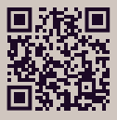

Hvilke rettigheter har du innen fylkeskommunal tannhelse?
Er du usikker på dine rettigheter, eller vil du klage på tannbehandlingen ?
Kontakt oss for gratis råd og veiledning
40 50 16 00
pasientogbrukerombudet.no

